Slide 1
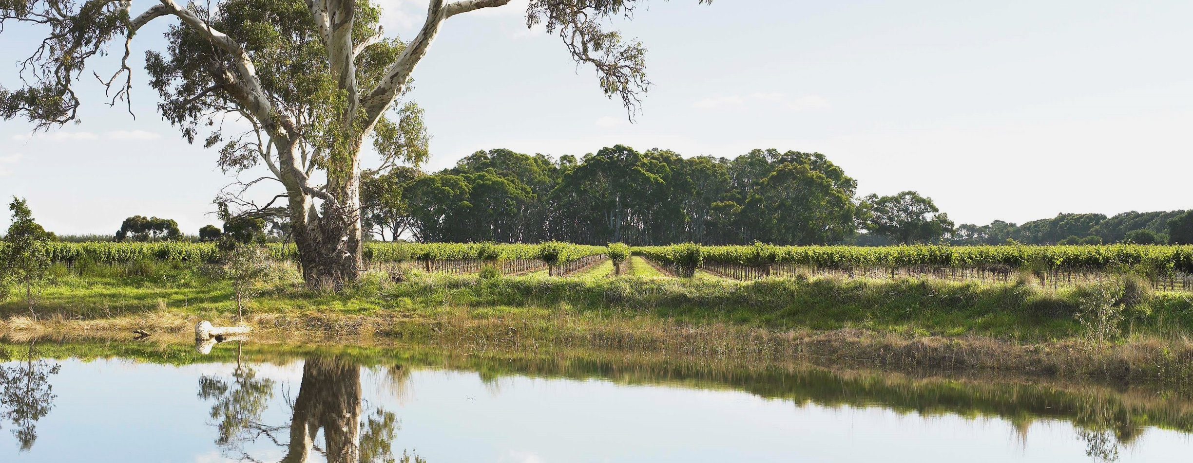
랭혼 크릭
Notes:
남호주의 아름다운 Fleurieu Peninsula에 위치한 랭혼 크릭은 호주의 최상급 레드 와인 산지이다.
슬라이드 노트에는 추가 정보와 추천 토론 주제가 포함되어 있다.
프리젠테이션 자료를 비롯한 추가 주제 및 자료 다운로드는 www.australianwinediscovered.com을 참조한다.

Slide 2


광활하고 다양한 기후와 수백만 년의 세월을 거쳐 만들어진 풍경 속에서 자란 포도로 빚어낸 호주산 와인 한 잔에는 이야기가 담겨 있습니다.
우리보다 앞선 세대처럼, 우리의 현대 와인 생산자와 제조자들은 열정적이고, 회복력이 강하며, 창의적입니다. 오래된 기술을 완벽하게 다듬기 위한 새로운 방법을 끊임없이 탐구하고 있습니다. 우리 공동체는 상호 존중과 훌륭한 와인을 만드는 것에 대한 공통된 사랑으로 연결되어 있으며, 미래 세대가 즐길 수 있도록 자연의 경이로움을 보호합니다. 우리의 고대 땅에 현대적인 사고방식을 접목하여, 우리는 유쾌한 실험을 매우 중요하게 생각합니다.
모험의 맛을 찾고 있다면, 호주산 와인을 나침반으로 삼으세요. 호주산 와인 한 병을 통해 호주의 경이로움을 경험하게 될 것입니다. 우리의 문화와 땅을 정의하는 모험과 다양성을 다시 한번 일깨워 줄 것입니다.

Slide 3
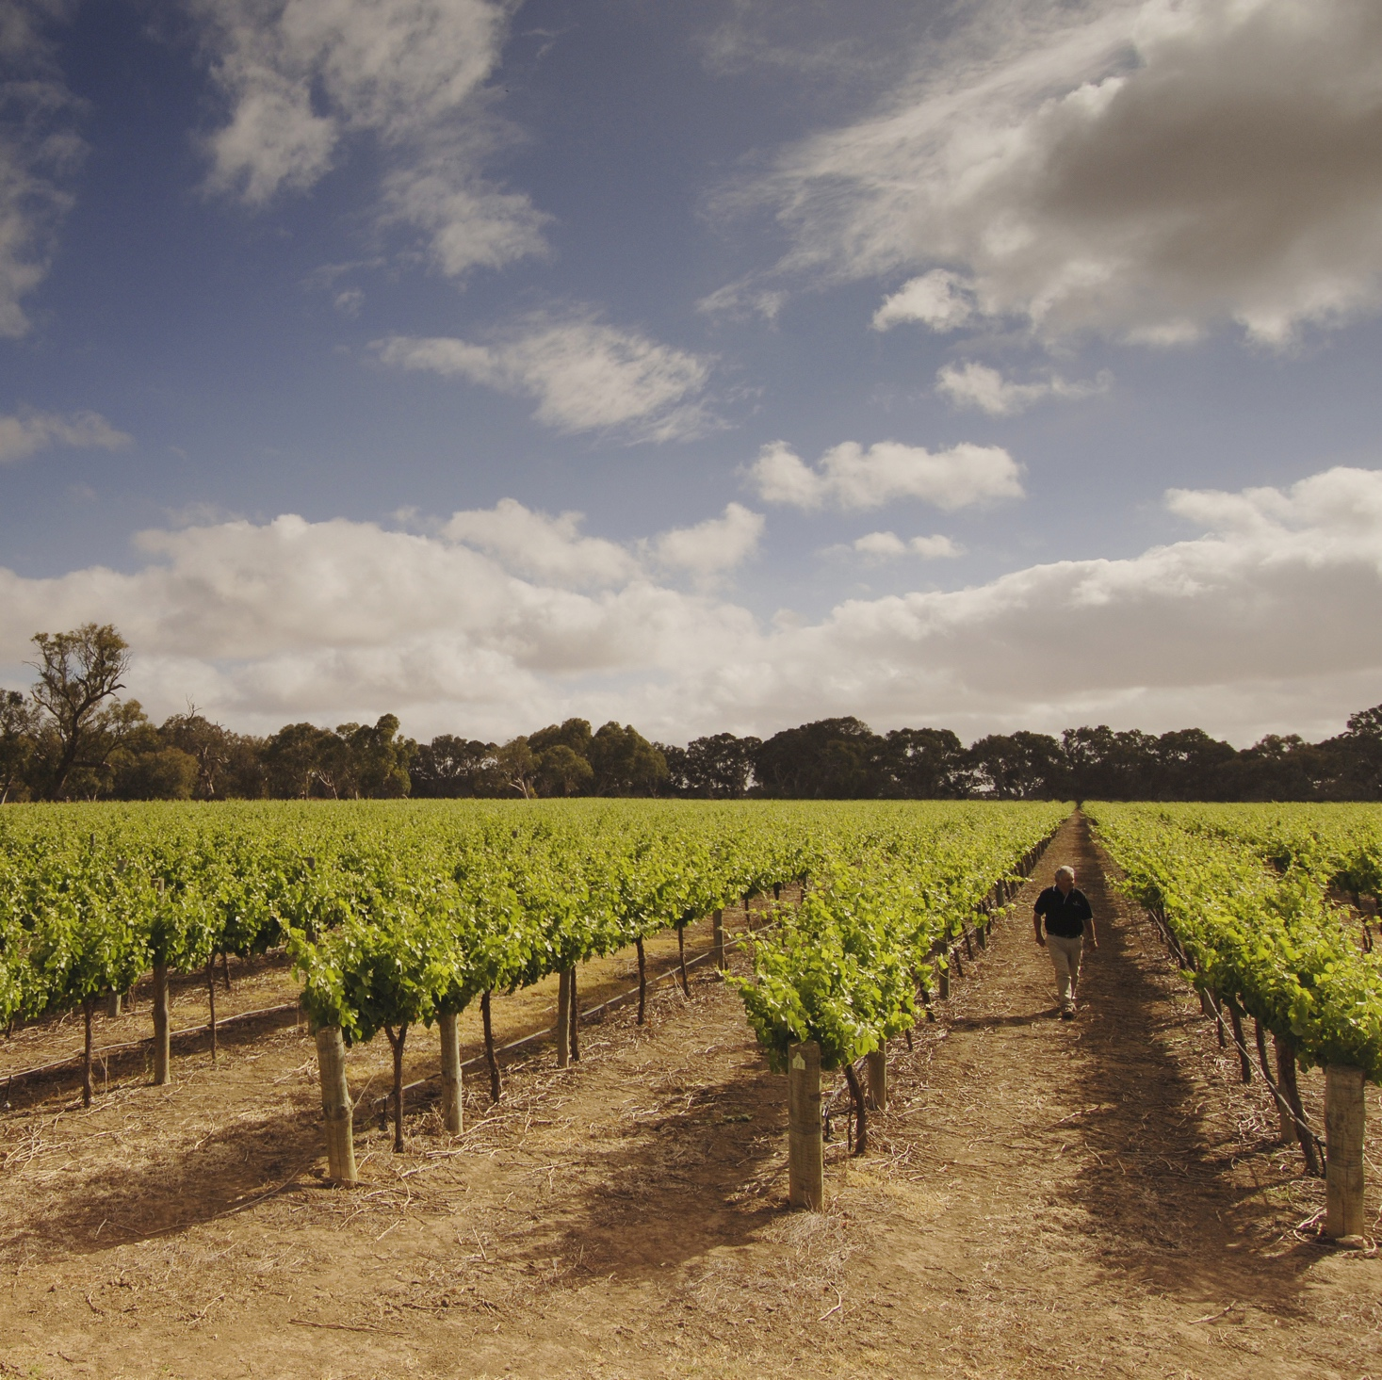
랭혼 크릭
호주 와인 산업의
숨겨진 일등 공신
오랜 역사에 걸쳐 고품질 포도와 프리미엄 레드 와인을 생산해 온 부지런한 와인 산지.
6대 째 가업을 이어오고 있는 포도생산자와 올드 바인의 고장
온화한 해양성 기후와 비옥한 토양
쉬라즈, 카베르네 소비뇽, 말벡 생산에 집중
전통적이고 혁신적인 스타일을 생산하는 부티크 생산자 수 증가.
Credit: FPT/Adam Bruzzone
Notes:
잠시 시간을 내어 랭혼 크릭의 대표적인 스타일 와인을 시음하는 것도 좋다. 공식 시음은 프로그램 후반에 진행한다.
랭혼 크릭(Langhorne Creek)은 일부에게는 생소한 지명일 수도 있지만, 상당 수는 자신도 모르는 사이 이 지역 포도로 만든 와인을 마셔본 적이 있을 것이다. 수십년 동안 대형 와인 회사와 유명 브랜드 와인에 사용되는 고품질 포도를 대량 생산해 왔다. 오늘날 점점 더 많은 부티크 생산자들이 올드 바인과 전통적, 혁신적 품종을 통해 탁월한 와인을 생산하면서 점차 주목받고 있다.

Slide 4
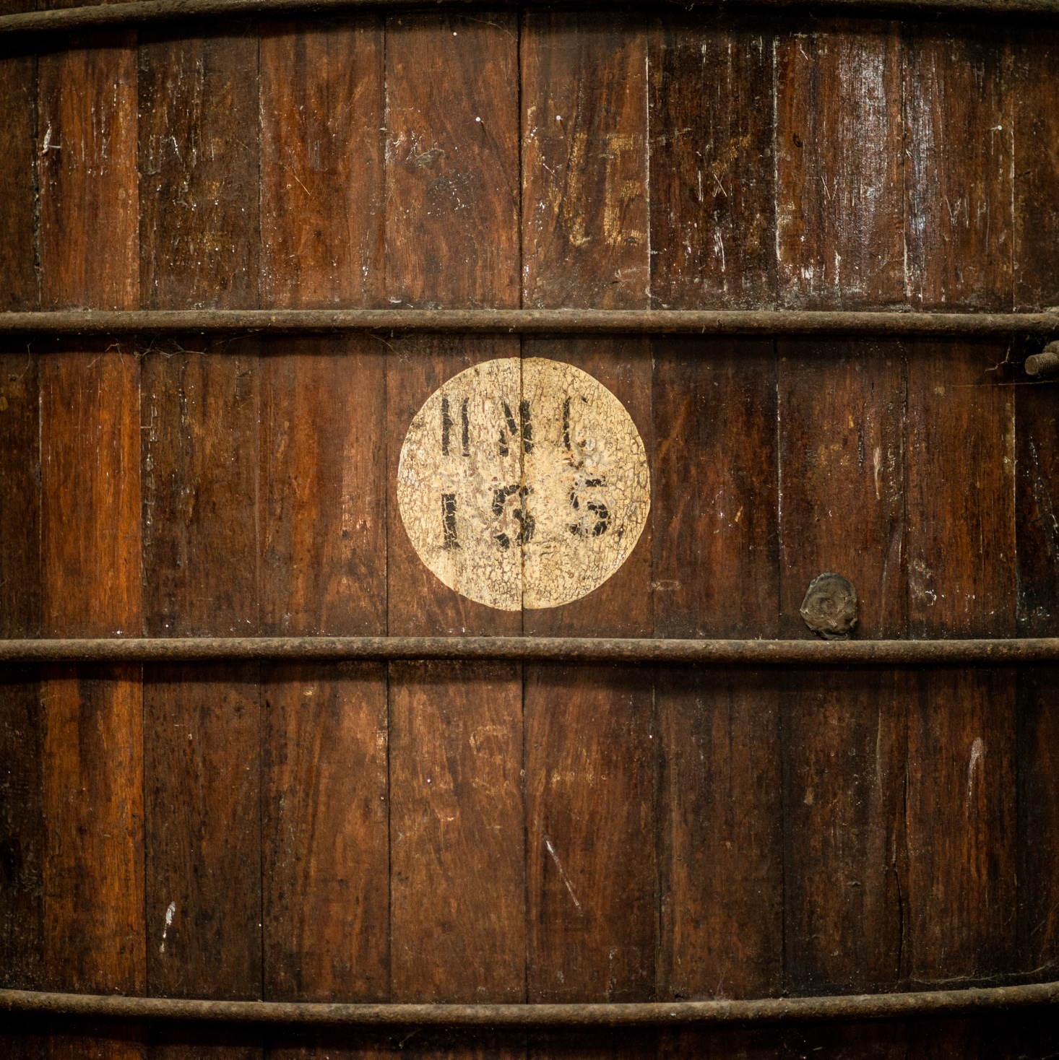
오늘 강의
주제
랭혼 크릭의 역사
지리, 기후, 토양
포도 재배
와인 양조
주요 품종

Slide 5
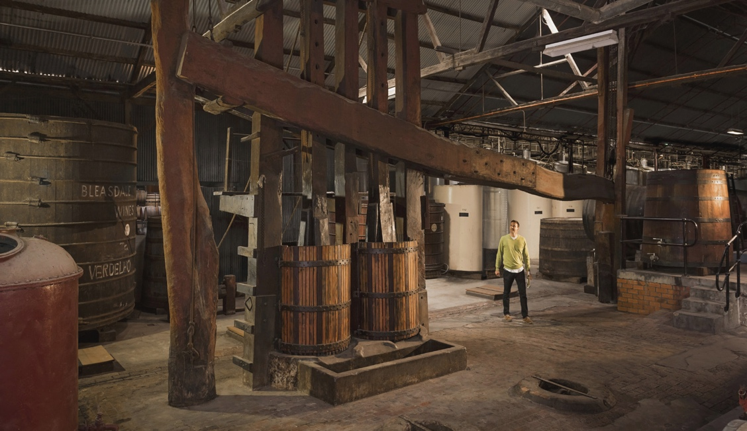
1860
랭혼 크릭의 역사
와인 생산 유산과 전통을 보존 & 현대적 방식의 가미
1891
1961
1962
Frank Potts가 쉬라즈와 베르델호 품종으로 구성된 최초의 포도밭을 조성해 Bleasdale 와이너리를 설립.
Arthur Formby가 Metala Vineyard를 설립해 쉬라즈와 카베르네 소비뇽 식재.
Bleasdale 와이너리에서 말벡을 기반으로 최초의 테이블 와인 생산.
Stonyfell ‘Metala’ Cabernet Shiraz 1961이 최초 개최된 Jimmy Watson Trophy 수상의 영예를 안음.
Notes:
— 랭혼 크릭에는 세계에서 수령이 가장 오래됐지만 지금도 포도를 생산 중인 포도나무가 생존하고 있다. Bleasdale 와이너리의 쉬라즈와 베르델호, Metala의 카베르네 소비뇽과 쉬라즈는 전쟁터에서 생환한 전우처럼 오랜 역사를 견뎌내 지금까지 생존해 있다.
+ 보충 프로그램: 호주 올드 바인에 관한 추가 정보는 at www.australianwinediscovered.com 참조.

Slide 6
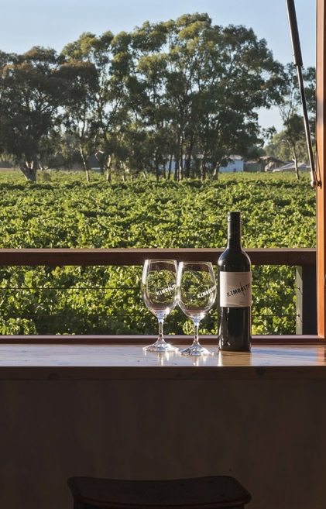
1995
현재
포도 생산자들이 Langhorne Creek Water Company를 설립, 이 지역의 파이프라인 건설 계획을 주도.
Orlando Wyndham Group이 Jacob’s Creek 브랜드의 포도밭에 수백만 달러를 투자하면서 이 지역이 괄목할 만큼 성장.
랭혼 크릭은 호주에서 가장 중요한 와인 산지 중 하나. 와인 메이커들이 다양한 와인과 스타일의 와인을 생산하면서 부티크 성향이 점차 강화.
1967
2013
Wolf Blass가 랭혼 크릭에서 생산된 포도로 최초로 와인 생산. 1970년대에 울프 블라스가 Jimmy Watson Trophy를 3회 연속 수상.
“월드 아틀라스 오브 와인 (World Atlas of Wine)” 7번째 에디션에서 “랭혼 크릭은 남호주 와인의 가장 큰 비밀”이라 설명.
Notes:
추천 토론 주제:
— 와인 산지로서의 랭혼 크릭의 오랜 역사는 오늘날 포도 재배와 와인 양조에 어떤 영향을 미치는가? 신생 와인 산지와 비교할 때 랭혼 크릭의 포도재배와 양조 방식 면에서 어떤 차이가 있는가?
—랭혼 크릭은 역사적으로 이 지역 밖에 기반을 두고 있는 대형 와인 브랜드에 포도를 공급하는 엔진실과 같은 역할을 해왔다. 이러한 배경이 랭혼 크릭 와인 공동체 형성에 어떤 역할을 했으며, 어떠한 이점으로 작용했는가?

Slide 7
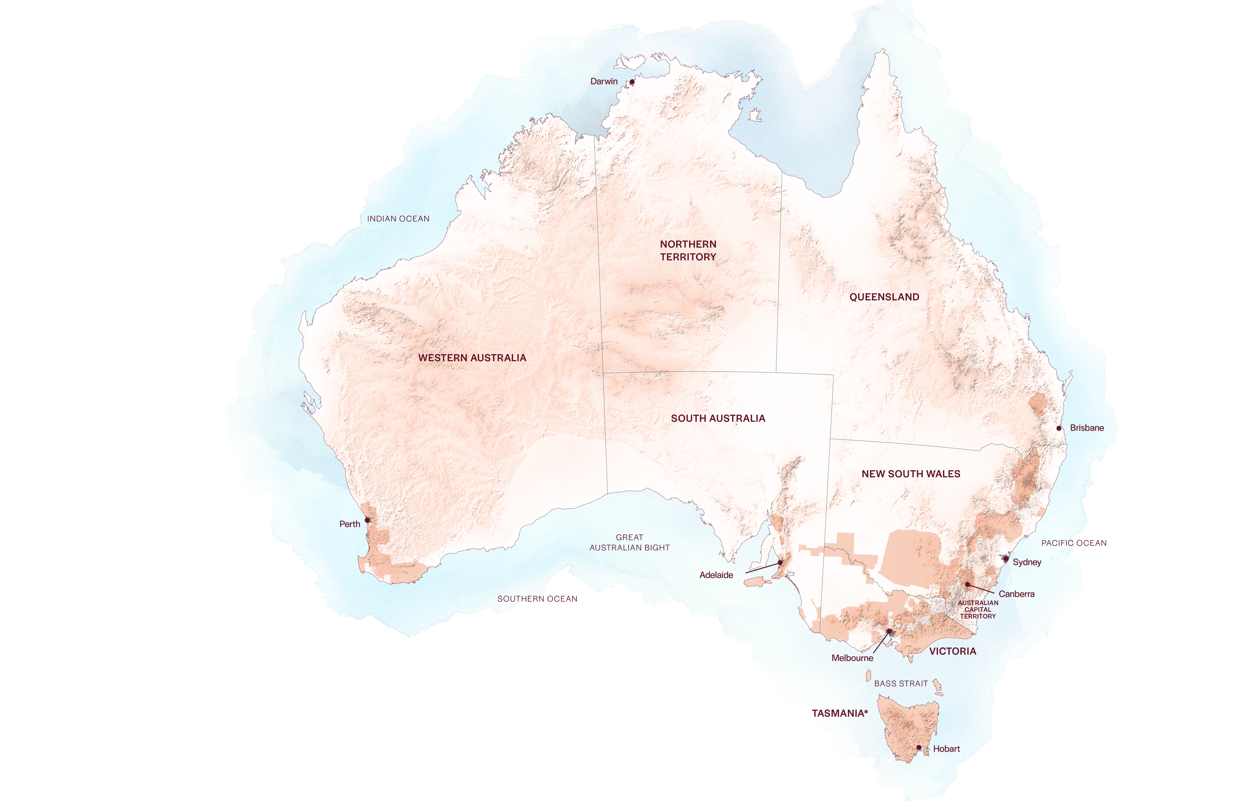
호주
랭혼 크릭

Slide 8

남호주
랭혼 크릭
Notes:
남호주 Fleurieu Peninsula의 평화로운 지역에 위치한 랭혼 크릭은 잘 정돈된 포도밭, 가족 경영 농장, 오래된 강변의 붉은 빛이 감도는 유칼립투스 나무가 자라는 그림처럼 아름다운 평지 지형이다. 애들레이드에서 남동쪽으로 약 70km 떨어진 이 지역은 남동쪽의 알렉산드리나 호수 기슭, Bremer 강과 Angas 강 사이의 고대 자연 범람원에 자리하고 있다.

Slide 9
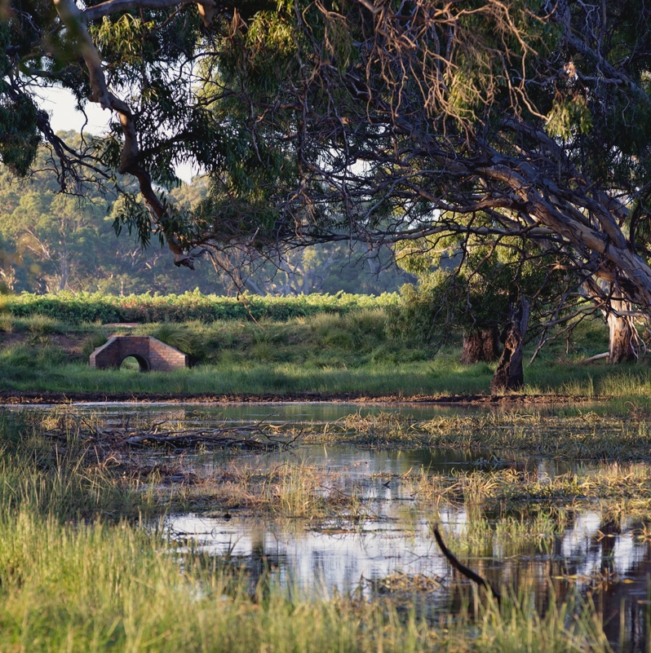
지형, 기후 및 토양
강가에 자리한
고대 평원
애들레이드에서 약 70km 떨어진 Fleurieu Peninsula에 위치
정돈된 포도밭과 강가의 오래된 붉은색 유칼립투스 나무가 자라는 그림같이 아름다운 평지 지형.
고대 자연 범람원에 입지
Alexandrina 호수와 남빙양의 영향을 받은 온화한 기후.
Notes:
- 온화한 기후 지역으로 수역이 600 제곱킬로미터(232mi², (Sydney Harbour의 3배))에 달하는 방대한 Alexandrina 호수의 영향을 많이 받는다. 레이크 닥터(Lake Doctor)'로 알려진 육지 남풍이 호수 건너편 차가운 남극해에서 직접 유입된다. 이 바람 덕분에 여름 오후 기온이 10°C(50°F) 이상 하강하며, 질병이나 서리 위험이 상대적으로 낮다.
- 이 지역의 북쪽과 서쪽에 접해 있는 애들레이드 힐스(Adelaide Hills)가 비 그늘의 역할을 하며, 겨울철 담수 관개에 사용되는 강 용수를 제공한다.

Slide 10
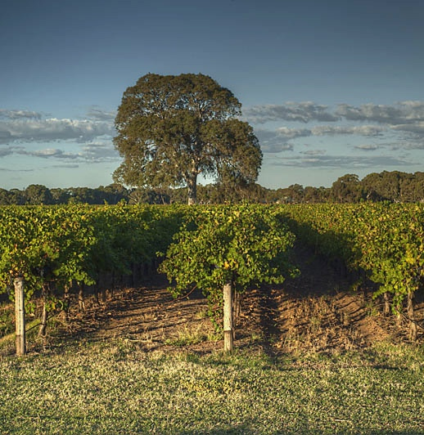
기후
고도
온화한 해양성 기후
매우 높음
1000m +
(>3,280ft +)
지중해성 영향
높은
750–999m
(2,460–3,279ft)
랭혼 크릭
10–50M(33–164FT)
중간
500–749m
(1,640–2,459ft)
낮은
0–499m
(0–1,639ft)
Notes:
– 1월 평균 기온: 21.5°C(70.7°F).
–생장기 강우량: 169mm(6.6in).

Slide 11
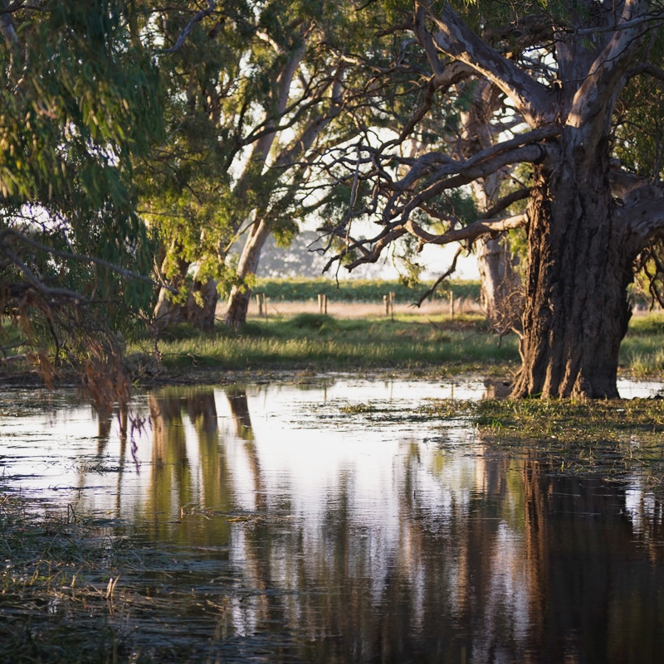
토양
강변의 충적토는 깊고 잘 부서지는 갈색, 짙은 붉은색, 또는 붉은색 토양으로, 바디감이 더 좋고 부드러운 와인을 생산. 강에서 멀리 떨어진 토양은 대부분 점토 위 모래로 이루어져 있어 더 풍미가 진하고 구조감이 좋은 와인 생산.
Notes:
랭혼 크릭의 충적토 평원에는 평평하지만 주요 토양 유형이 분포해 지역적 다양성을 제공함과 동시에 많은 관심을 불러 일으키고 있다.
추천 토론 주제:
- 주변 수역이 이 지역에 중요한 역할을 하는 이유와 와인 스타일에 미치는 영향은?
- 이 지역의 평평한 지형은 포도 재배 및 와인 스타일에 어떤 영향을 미치는가?

Slide 12
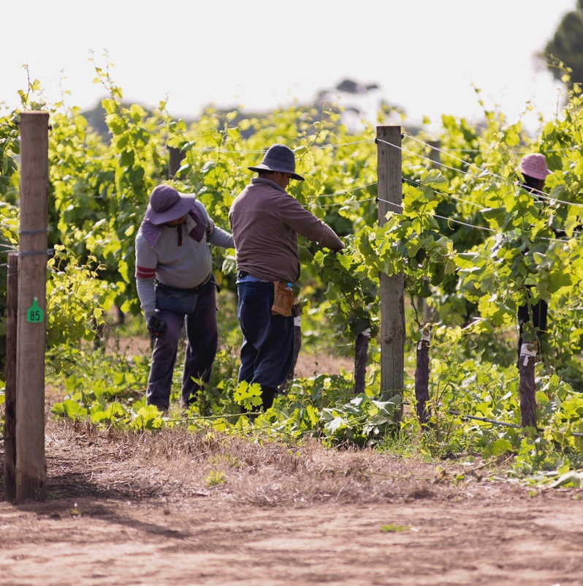
포도재배 및 와인 양조
랭혼 크릭의
포도 재배
오랜 역사에 걸쳐 타 지역 와인회사에 포도를 공급: 최근 지역에서 직접 양조하는 추세
6세대에 걸친 포도 재배 명가들이 포진
타지역에 비해 더 단순한 방식으로 포도밭을 관리
일부 포도밭의 경우 관개를 위해 자연 범람 용수 활용
수확: 2월 초 ~ 4월 말
Notes:
- 질병 발생률이 낮고 관리가 용이한 평지, 온화한 기후 및 적절한 물 공급 덕분에 랭혼 크릭은 이상적인 포도 재배 산지. 포도원 관리 역시 다른 산지보다 간단하다. 서늘한 오후 바람이 캐노피의 상대 습도와 질병 발생률을 낮추고 살진균제 사용을 줄이는 데 도움이 된다. 이 지역의 비옥한 토양은 양분이 풍부해 포도나무의 생장을 촉진하고 캐노피가 잘 자라게 하여 수확량을 늘려준다. 포도나무는 격자 구조물 설계, 가지치기, 관개 관리 등 다양한 캐노피 관리 기법을 활용해 관리한다.
- 랭혼 크릭은 호주에서 유일하게 천연 범람수를 관개 용도로 사용하는 지역이다. 대부분 평지이기 때문에 겨울철에 홍수가 발생한다. 제방과 수로 시스템은 토양이 물을 충분히 흡수할 수 있도록 하며, 이후 물을 방류해 하류까지 흘러간다. 이로 인해 생장기 후반 관개를 시행할 필요성이 줄어든다. 또한 홍수는 포도나무에 풍부한 양분을 공급하며, 이동 중 유칼립투스 나무의 잔해를 다량 운반하여 유칼립투스 오일이 풍부한 토사를 퇴적시킨다. 대부분의 포도밭, 특히 범람원에서 멀리 떨어진 포도원은 필요 시 세류 관개(drip irrigation)도 활용한다.
- 용수와 토양 관리, 화학 약품 사용 절감, 생물 다양성 강화, 붉은 유칼립투스 습지 상태 개선 및 유지와 관련된 투자와 사업을 진행하면서 환경 관리에 대한 관심이 높아지고 있다. 아울러 점점 더 많은 포도밭이 유기농 농법으로 전환하고 있는 추세이다.

Slide 13
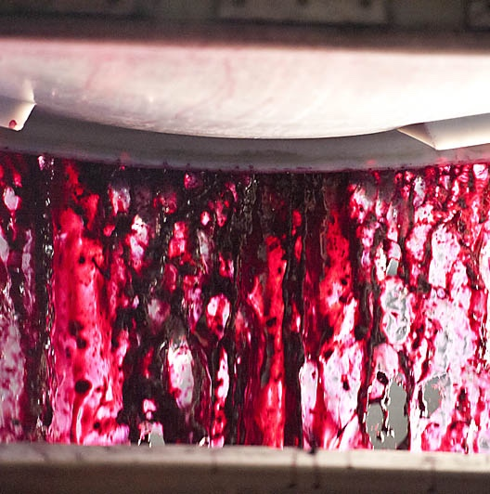
양조
랭혼 크릭
통상 와인 생산량은 맥라렌 베일보다 많고 바로사에 필적
대부분 레드 와인을 생산하며 개방형 용기 발효와 오크 숙성이 일반적
블렌딩을 보편적으로 활용
포도밭 관리에 집중, 와이너리에서의 개입을 최소화
Notes:
추천 토론 주제:
- 적포도 품종의 주된 생산이 포도 재배 및 와인 생산 방식에 미친 영향은?
- 랭혼 크릭 카베르네 소비뇽 와인이 단일 품종 와인 및 블렌딩 와인으로 큰 성공을 거둔 이유는?
- 오크 통 종류, 새 오크 및 중고 오크 사용, 오크 통 크기가 와인 스타일에 미치는 영향은 무엇인가? 와인메이커의 최종 결정에 영향을 주는 요인은 무엇인가?

Slide 14



랭혼 크릭
5가지 주요 와인 유형
CABERNET
SAUVIGNON
CHARDONNAY
MERLOT
RIESLING
SHIRAZ
쉬라즈
38%
카베르네 소비뇽
29%
샤르도네
10%
메를로
9%
리슬링
3%
Notes:
이제 선별한 와인을 시음하고 토론해 보자.
랭혼 크릭은 레드 와인을 주로 생산하며, 바디감과 질감이 좋으면서도 부드럽고 접근하기 쉬운 와인을 생산하는 것으로 유명하다. 이는 서늘한 오후의 바람으로 인해 포도의 완숙 기간이 길어져 포도의 특징적인 풍성한 풍미, 잘 익은 탄닌, 과즙이 풍부한 과실이 생산되기 때문이다.
+ 보충 프로그램: 기타 품종 및 더 자세한 정보는 www.australianwinediscovered.com 참조.

Slide 15

랭혼 크릭
쉬라즈
보통 카베르네 소비뇽과
블렌딩
다채롭고
진한 풍미
SHIRAZ
1/3
이상
연간
포도 분쇄량
전형적인 풍미
다크 베리
자두
감초
후추
향신료
Notes:
랭혼 크릭은 향신료의 세련된 풍미, 민트가 가미된 다크 후르츠 특징의 진하고 다채로운 풍미의 쉬라즈 와인을 생산해 온 오랜 역사를 갖고 있다.

Slide 16
쉬라즈
특징
색
쉬라즈
라이트
미디움
풀
바디
드라이
미디움 드라이
스위트
당도
낮은
중간
높음
SHIRAZ
오크
타닌
산도
8%
14% – 15%
17%
알코올

Slide 17
랭혼 크릭
카베르네 소비뇽
온화한 해양성 기후에서 잘 재배
부드럽고 마시기 편하면서도 숙성 잠재력이 있는 와인으로 보통 쉬라즈와 블렌딩
CABERNET SAUVIGNON
1/3
근접
연간
포도 분쇄량
전형적인 풍미
블랙커런트
자두
초코-민트
유칼립투스
Notes:
일반적으로 타 지역 카베르네 소비뇽 와인보다 부드럽고 마시기 편한 랭혼 크릭 카베르네 소비뇽은 바로 마시는 것이 좋다. 그러나 수 년에 걸쳐 우아하게 숙성 가능한 스타일도 생산된다.

Slide 18
카베르네 소비뇽
특징
색
카베르네 소비뇽
라이트
미디움
풀
바디
드라이
미디움 드라이
스위트
당도
낮은
중간
높음
CABERNET SAUVIGNON
오크
타닌
산도
8%
14% – 14.5%
17%
알코올

Slide 19

랭혼 크릭
쉬라즈/카베르네 소비뇽
이 지역의 대표 블렌딩 와인
풍부하고 다채로우며 균형감이 좋은 풍미
CABERNET SAUVIGNON
SHIRAZ
전형적인 풍미
블랙커런트
블랙베리
블랙 체리
카시스
민트
유칼립투스
향신료
카베르네 소비뇽은
부드럽고 실크와 같은 풍미 부여
쉬라즈는 짭조름한 맛이 감도는 향신료 풍미 부여
Notes:
카베르네 소비뇽/쉬라즈 블렌딩은 대부분의 와이너리에서 생산하는 이 지역의 상징적인 블렌딩 와인이다. 균형 잡힌 풍미, 은은한 미네랄 향이 감도는 진한 다크 후르츠 풍미가 특징인 풍부하고 다채로운 와인이다. 까베르네 소비뇽은 블랙베리/블랙커런트 풍미에 민트, 유칼립투스, 그린 허브가 감도는 부드럽고 실크와 같은 풍미를 부여한다. 쉬라즈를 블렌딩하면 감칠맛이 도는 풍부한 과즙에 열감을 주는 향신료 풍미가 더해진다.

Slide 20
쉬라즈/카베르네 소비뇽
특징
색
쉬라즈/카베르네 소비뇽
라이트
미디움
풀
바디
드라이
미디움 드라이
스위트
당도
낮은
중간
높음
CABERNET SAUVIGNON
SHIRAZ
오크
타닌
산도
8%
14% – 14.5%
17%
알코올

Slide 21
랭혼 크릭
말벡
말벡 와인으로
가장 중요한
지역 중 하나
벨벳 느낌의 탄닌
향이 풍부
숙성 잠재력
MALBEC
전형적인 풍미
자두
레드 베리
후추
향신료
이 지역 기후에 적합
Notes:
말벡은 호주에서 단일 품종 와인으로는 잘 생산되지 않지만, 랭혼 크릭에서는 단일 품종 와인으로 좋은 평가를 받고 있다. 이 와인은 벨벳처럼 부드러운 탄닌, 풍부한 과즙, 흙빛이 감도는 색이 특징인 미디움에서 풀바디의 구조감이 탁월한 와인이다. 독특한 제비꽃 향을 비롯해 향이 아주 풍부하다. 10년 이상의 숙성 잠재력이 있는 와인이다.

Slide 22
말벡
특징
색
말벡
라이트
미디움
풀
바디
드라이
미디움 드라이
스위트
당도
낮은
중간
높음
오크
MALBEC
타닌
산도
8%
13.5% – 14.5%
17%
알코올

Slide 23
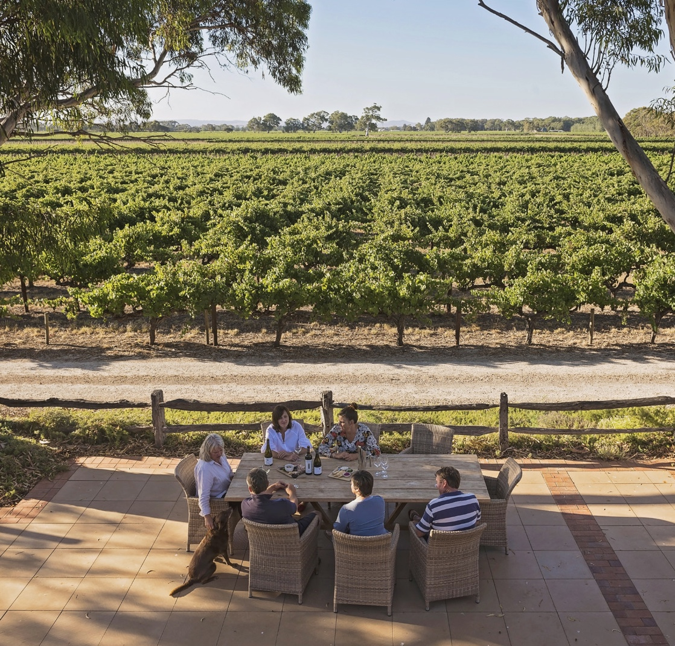
랭혼 크릭
최근 두각을 나타내는 산지
힘이 좋은 레드 와인, 열정적이며 긴밀히 얽혀 있는 현지 와인 업계 덕에 점점 유명세를 떨치고 있는 유서 깊은 와인 산지.

Slide 24
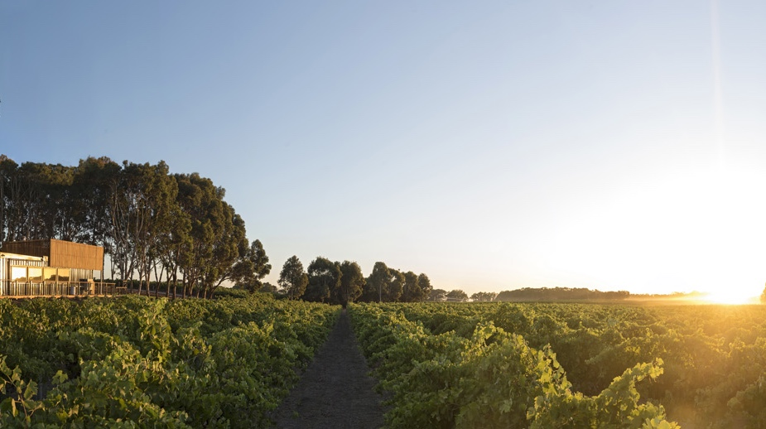
감사합니다
Notes:
더 많은 프로그램, 툴, 자료는 www.australianwinediscovered.com 참조.
문의 사항이 있는 경우 discover@wineaustralia.com으로 이메일 요망.

